Slide 1
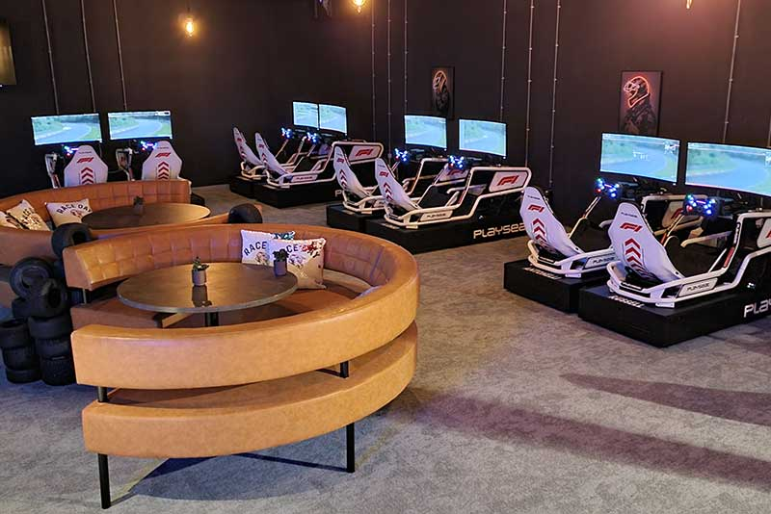


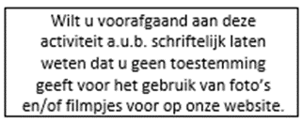

Uitnodiging,
Racepark Tilburg
Ervaar om een F1 coureur te zijn in een simulator op een F1 circuit.
Wanneer: Zaterdag 24 mei 2025.
Hoe laat: vanaf 14.00 uur t/m 17.00 uur met verschillende sessies.
Voor wie: leden met partner en thuiswonende (min lengte 140 cm)
Waar:
Racepark de Dolfijn
Ringbaan Oost 2a
5013 CA Tilburg
Eigen bijdrage: €15 per persoon
Introducees betalen de kostprijs van € 35 euro per persoon
---------------------------------------------------------------------------------------------------------------------------------
Racepark Tilburg
Opgeven kan bij Emma Claassen t/m vrijdag 02-05-2025 afd realisatie Gas
Naam…………………………………..…………………………………………………..
Afdeling….………………………….…………………………………………………….
Aantal personen……………………………………………….…………………..…….
let op !!
Eigen bijdrage betalen per bank is mogelijk op rekening nr NL 26 RABO 0126332096
tnv The Energy Entertainment Club te Tilburg(geef wel even aan Emma door dat je dan per bank betaald)

